Slide 2
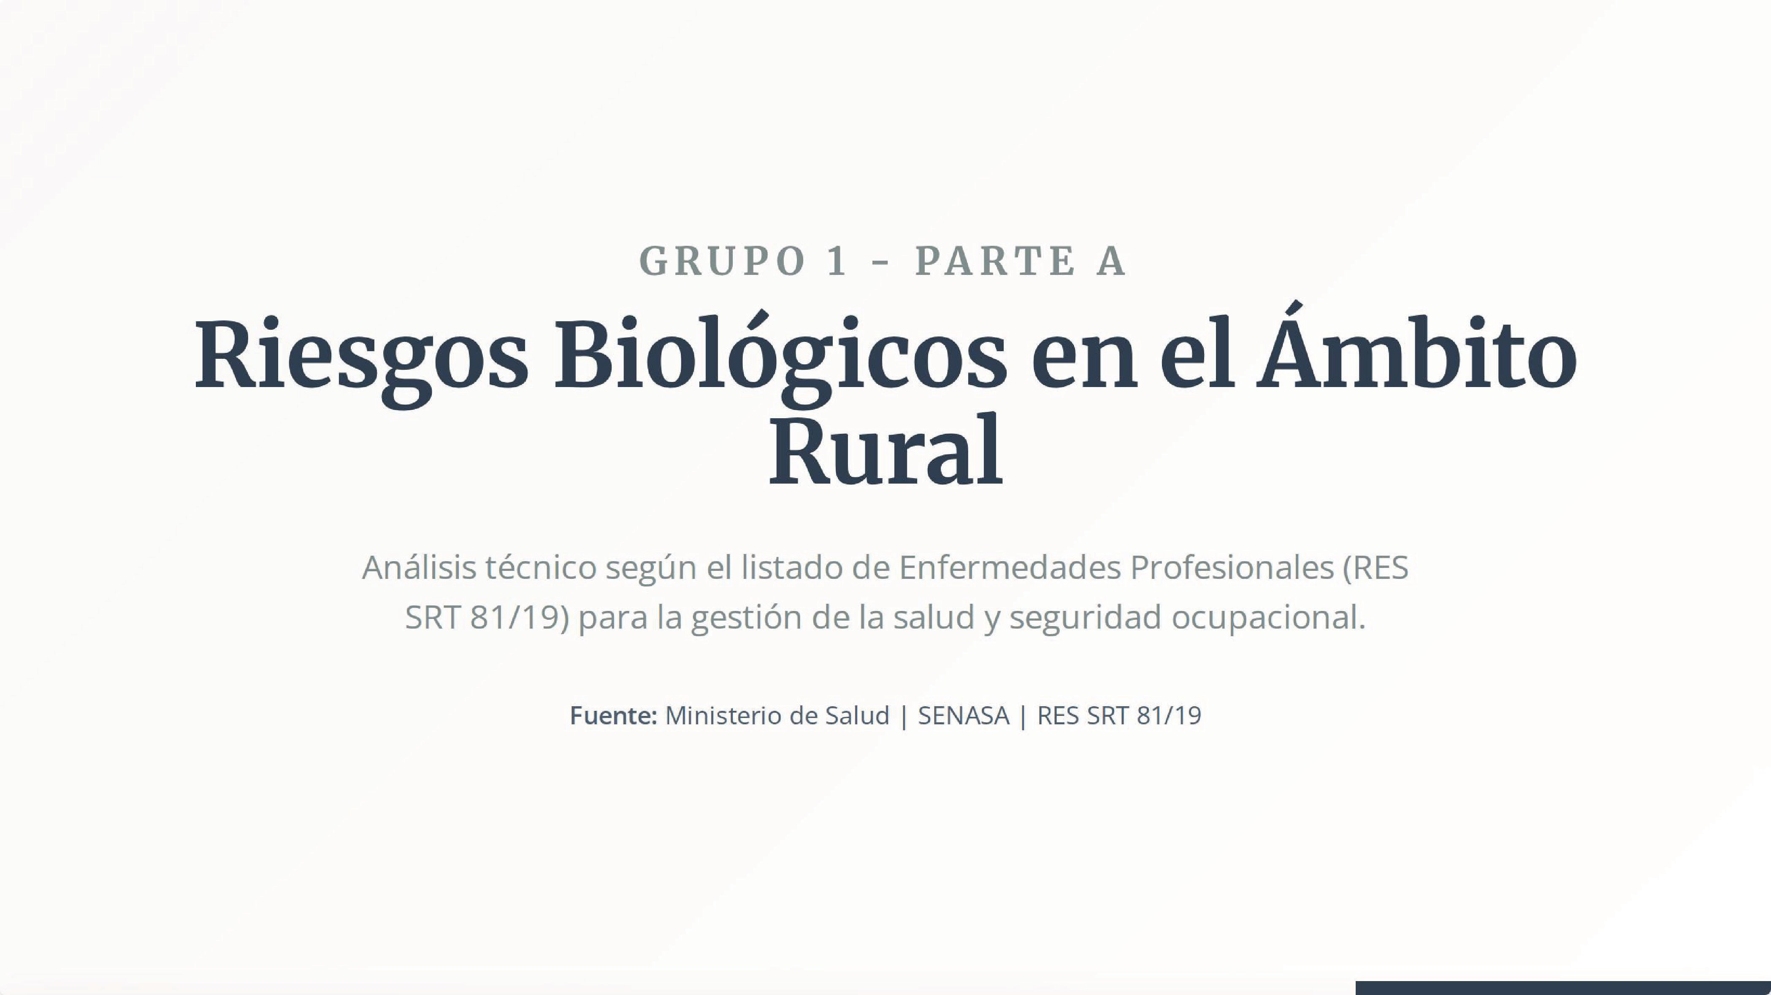

Slide 3
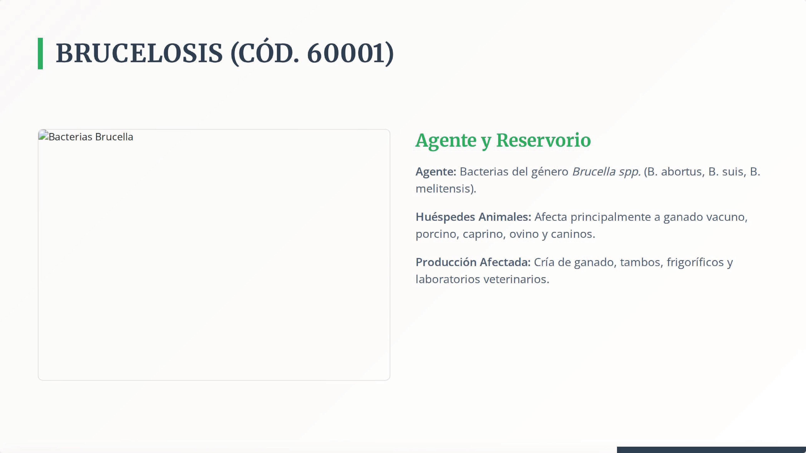
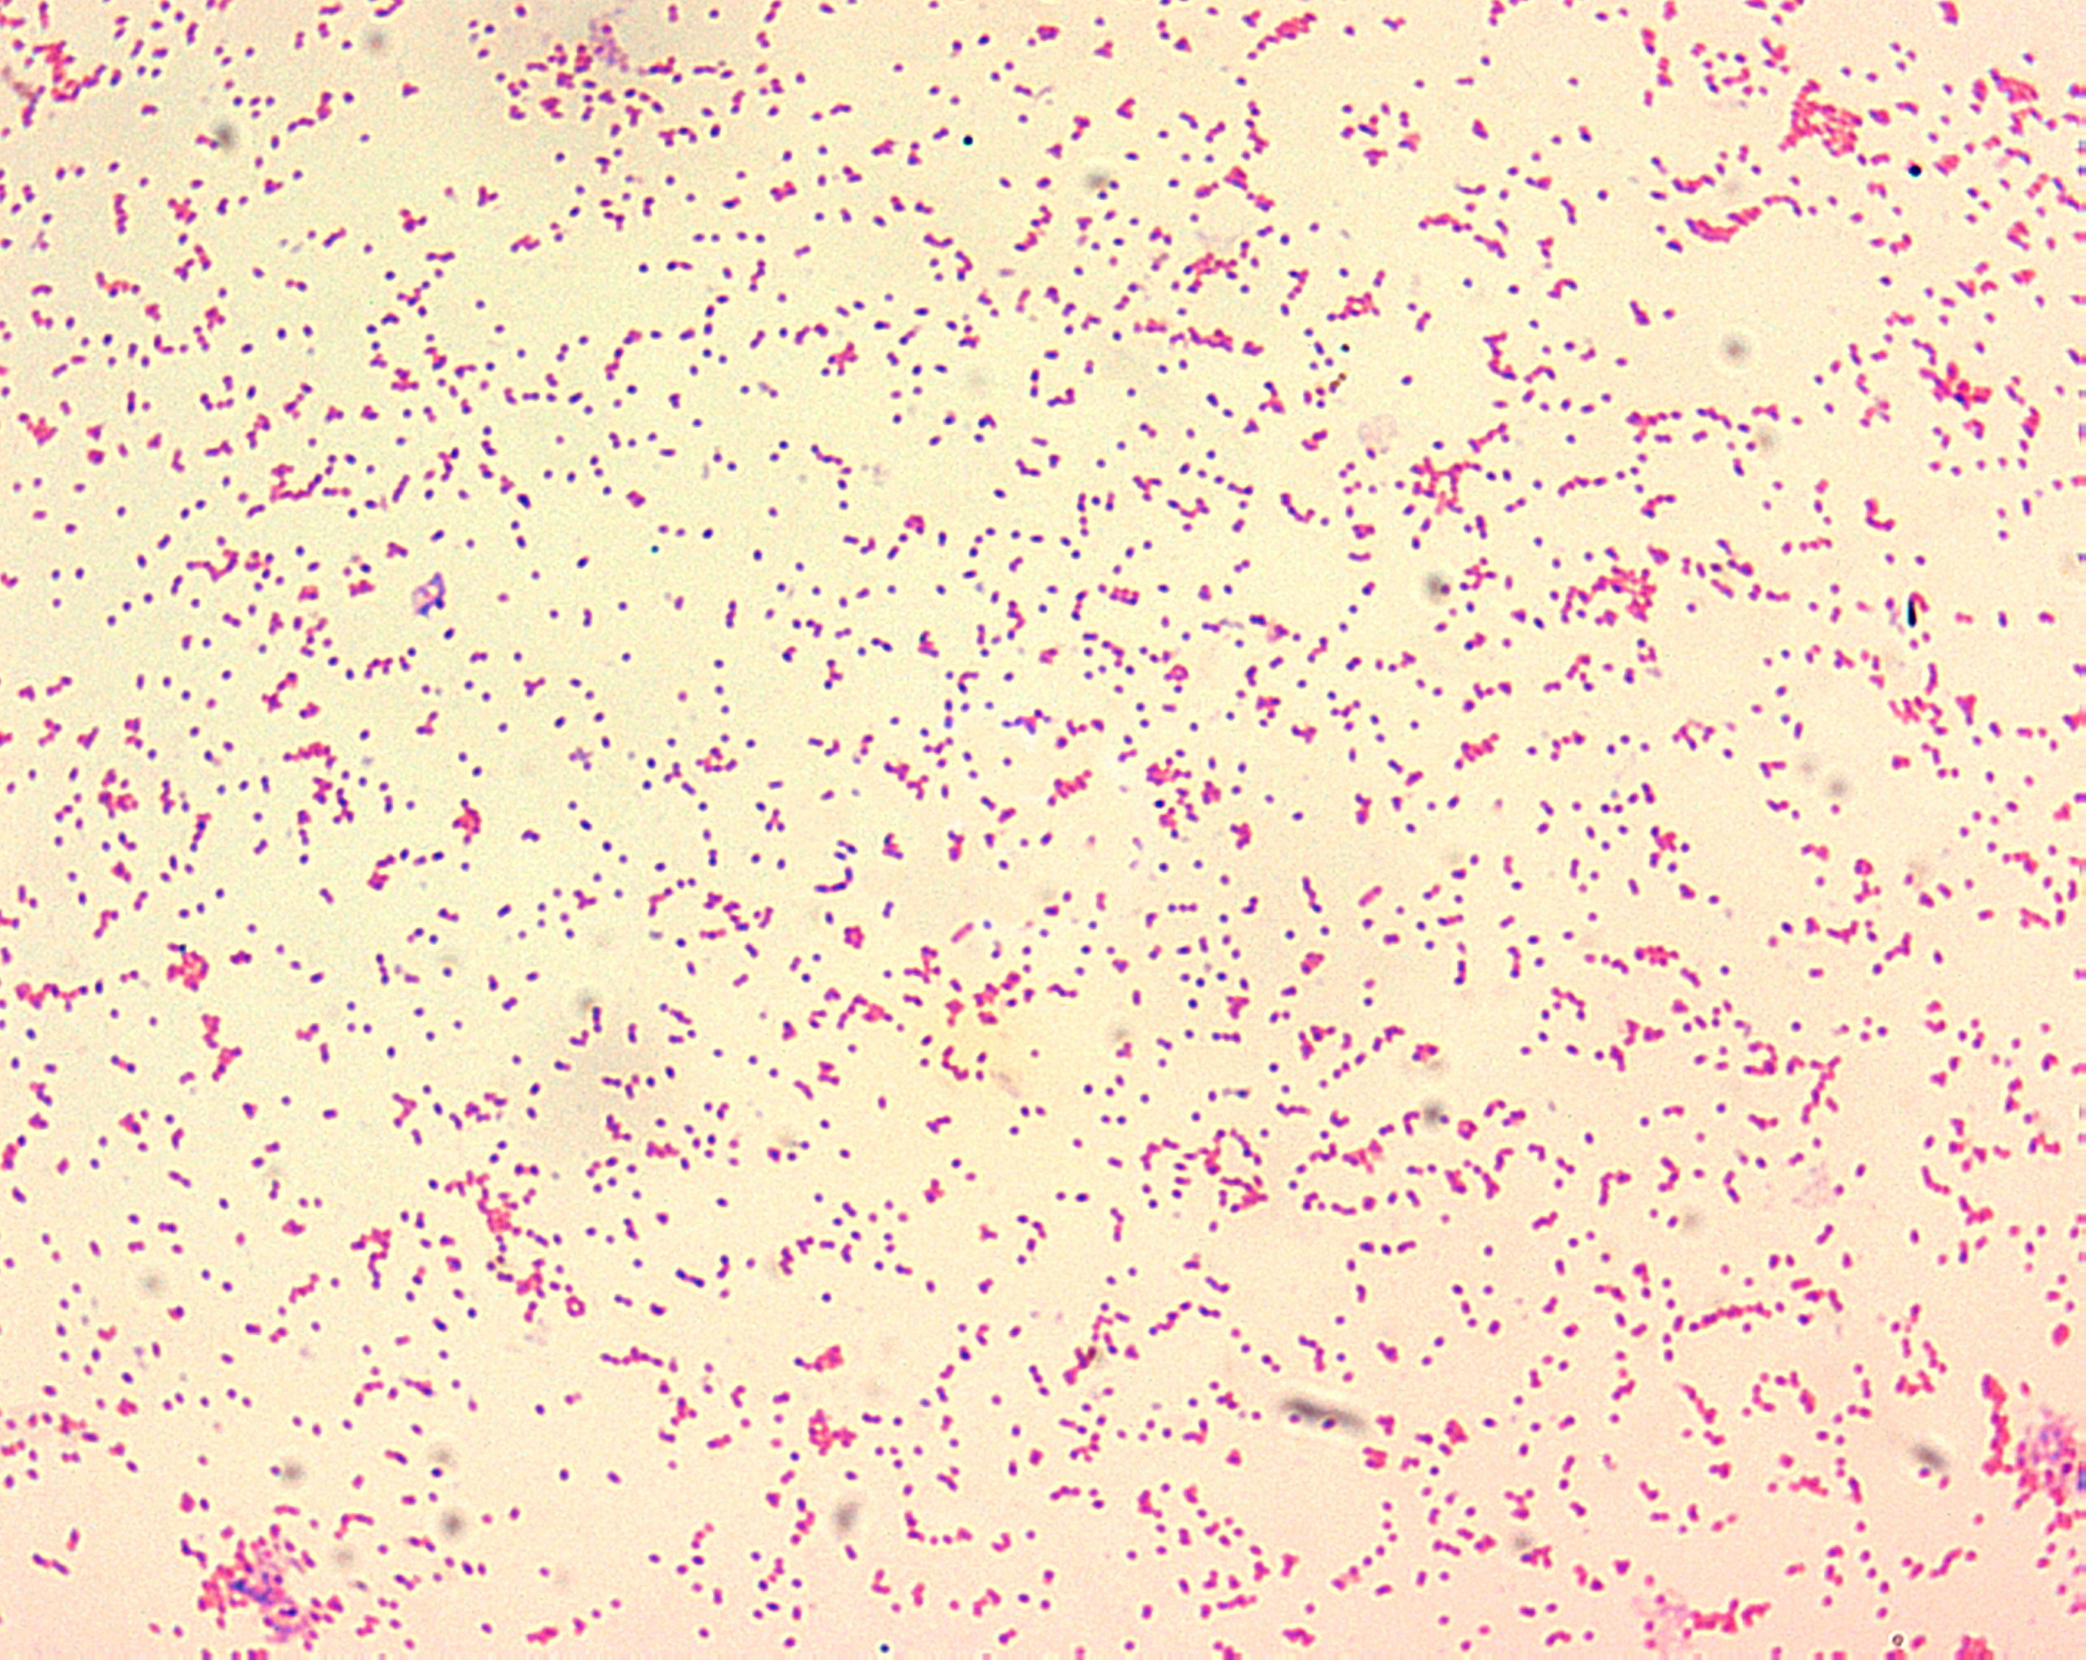
Brucelosis
Riesgos Biológicos en el Ámbito Rural — RES SRT 81/19

Slide 4
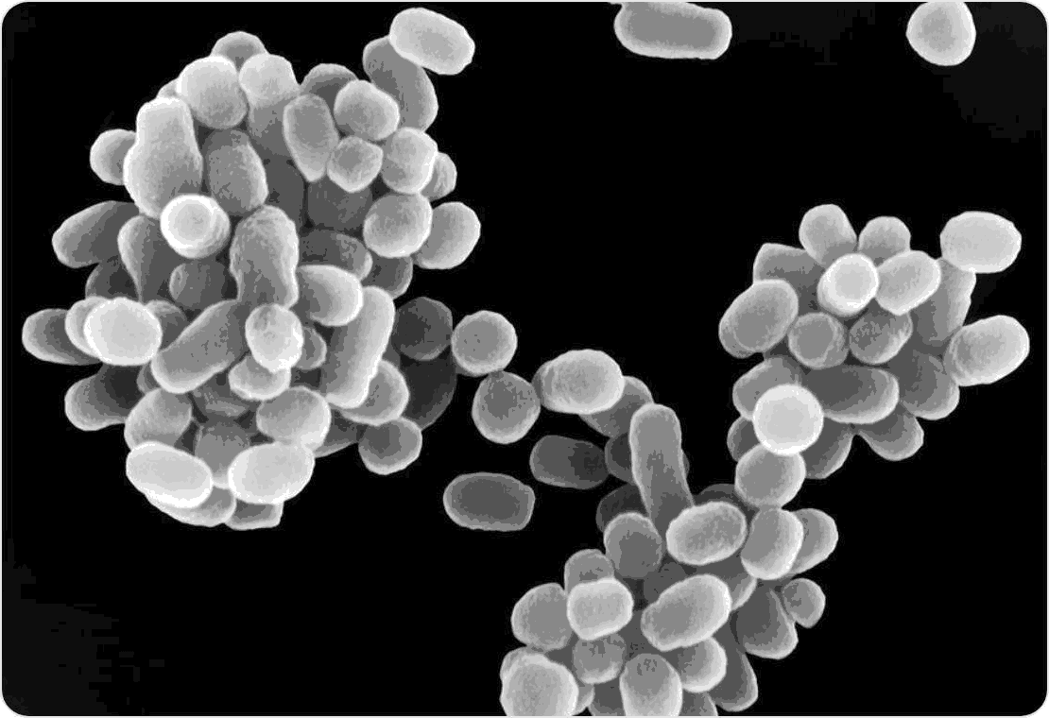
1 Descripción General del Riesgo
La brucelosis es una enfermedad infectocontagiosa de curso crónico que afecta tanto al hombre como a los animales domésticos y la fauna silvestre. Es una de las zoonosis más extendidas en el ámbito rural argentino, afectando la salud pÚblica y la economía pecuaria.

Slide 5


1 Agente, Vector y Especies
eÁ
Transmisión
Agente Generador
Especies Afectadas
Bacterias del género Brucella spp. (B. abortus, B. melitensis, B. suis).
Ganado vacuno, porcino, caprino, ovino, perros y fauna silvestre.
Sin vector. Transmisión directa por contacto o indirecta por alimentos.

Slide 6
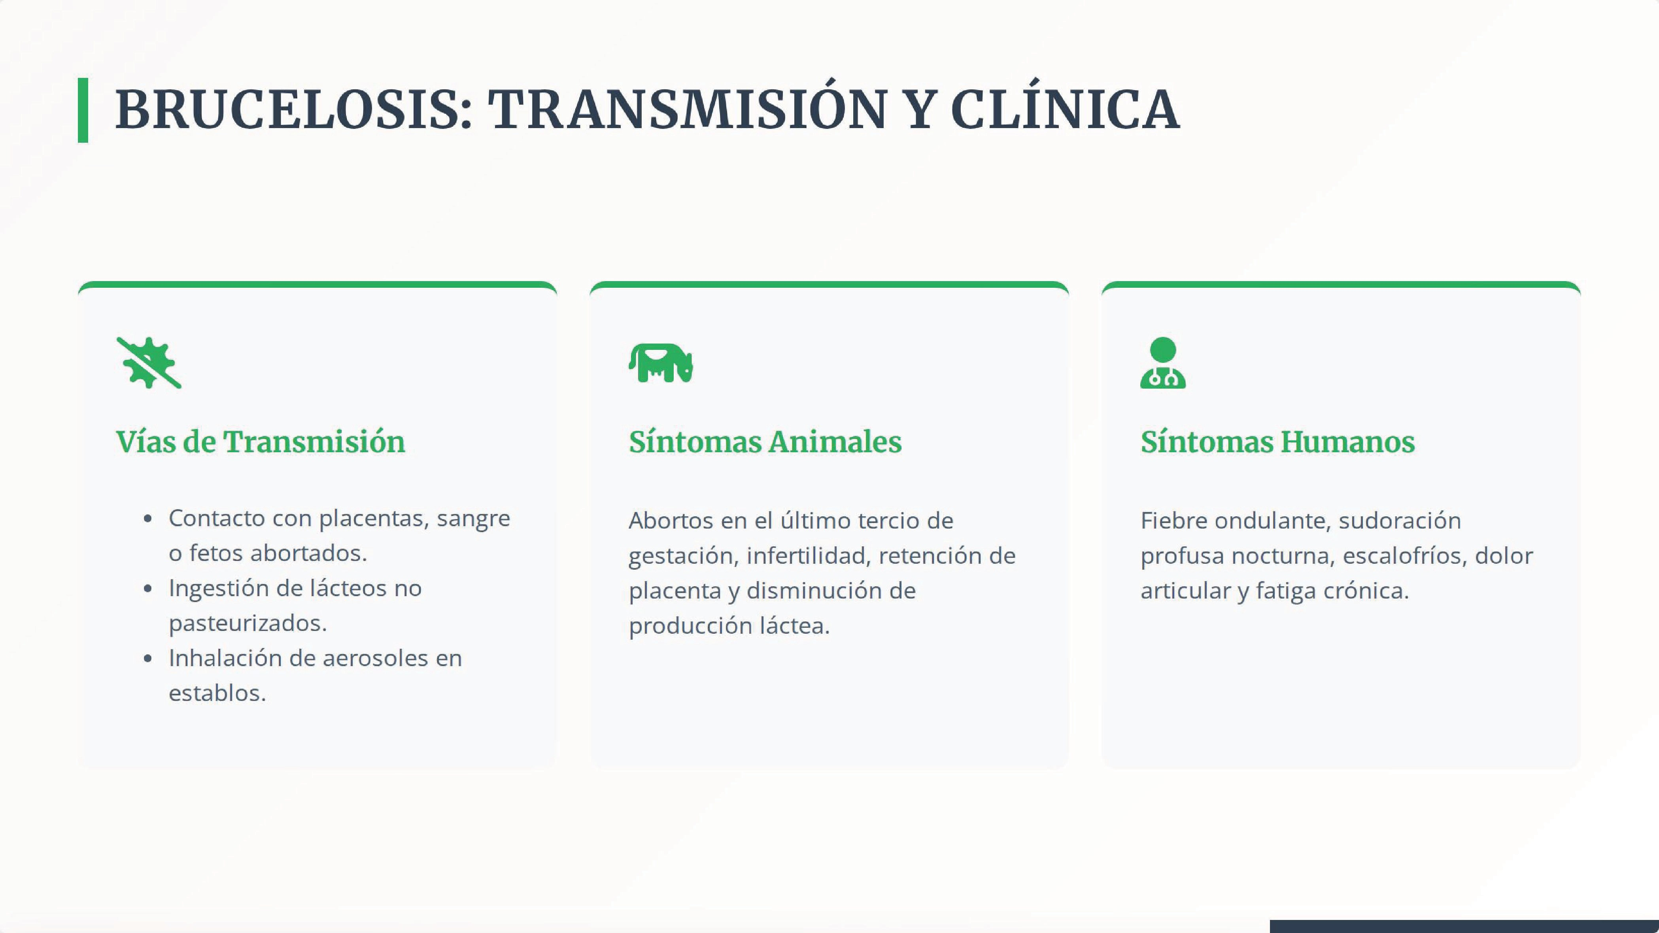
Í Mecanismos de Infección
c>Diagrama ciclo brucelosis
Contacto: Con tejidos, sangre, orina o fetos abortados.
$t Ingestión: Leche y quesos no pasteurizados.
Inhalación: Polvo contaminado en establos y frigoríficos.
lnoculación: Accidentes con vacunas o material de laboratorio.

Slide 7
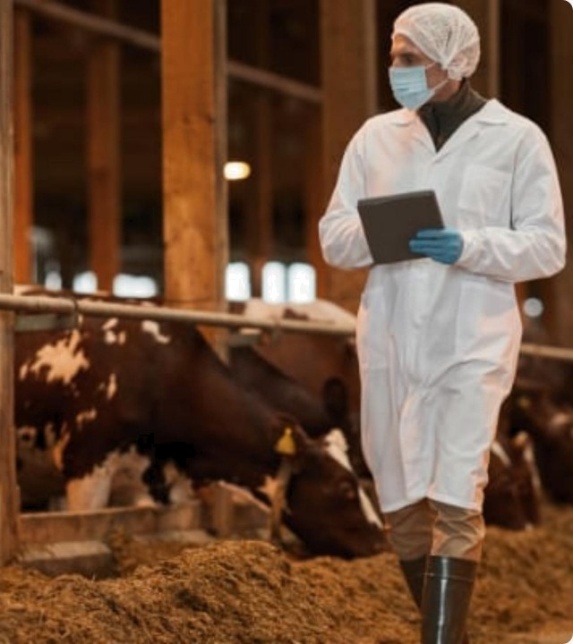
Í Población de Riesgo
Trabajadores rurales, veterinarios, laboratoristas, personal de frigoríficos, matarifes y peones de campo.
Producción: Ganadería bovina, porcina, caprina y plantas de procesamiento cárnico.

Slide 8
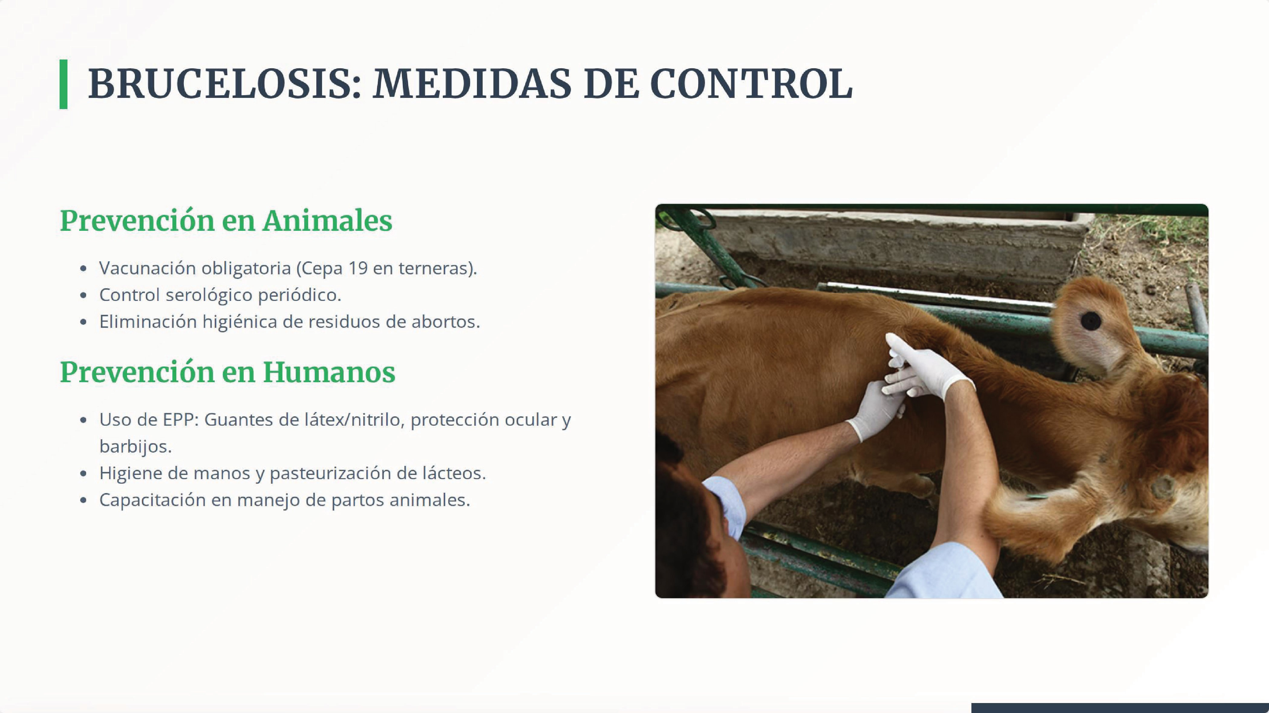
Cuadros Clínicos
En Humanos
Fiebre ondulante, sudoración nocturna maloliente,
En Animales
Abortos en gestación avanzada, infertilidad, retención de placenta y orquitis/epididimitis en machos.
Disminución de producción láctea.
cefalea, mialgias, fatiga extrema y pérdida de peso.

Slide 9
Identificación y Gestión
Identificación: Controles serológicos periódicos al ganado y vigilancia epidemiológica.
Medidas Preventivas: Uso de EPP (guantes, antiparras, barbijos).
Higiene: Lavado estricto de manos y desinfección de áreas de parto.
• Capacitación: Educación sobre riesgos biológicos y manipulación segura.

Slide 10
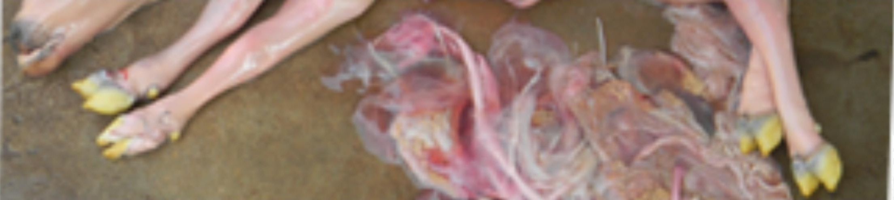
1 Salud en el Ganado
Prevención
Vacunación obligatoria de terneras (Cepa 19). Control de ingresos al establecimiento y cuarentena. Eliminación higiénica de placentas y fetos.
Vacunación (bovinos/caprinos), castración en perros positivos, no alimentar animales con restos de abortos/muertos.
  investigar la fuente de infección, coordinar con SENASA (control de ganado) y bromatología (control de alimentos).
Curación
En el ganado, no se realiza tratamiento curativo por razones económicas y sanitarias; el destino habitual es la faena sanitaria de animales positivos.

Slide 11
Salud en el Trabajador
Prevención
Medidas de Ataque
No existe vacuna humana. Se previene evitando el contacto y consumiendo solo lácteos pasteurizados. Uso de EPP en tareas de riesgo.
Tratamiento con asociaciones de antibióticos (Doxiciclina + Rifampicina/Estreptomicina) durante 6 semanas para evitar recaídas.

Slide 12
Naturaleza de la Enfermedad
ALTA
Impacto a Largo Plazo
La enfermedad tiene una fuerte tendencia a la cronicidad si no se trata adecuadamente. Puede causar lesiones osteoarticulares persistentes, afectación cardiaca o neurológica e incapacidad física prolongada.
El seguimiento clínico y de laboratorio (serología y bacteriología) debe realizarse periódicamente por el equipo de salud durante y después del tratamiento (por hasta 24 meses) para verificar la remisión y detectar recaídas.
Cronicidad

Slide 13
Medidas de Seguimiento
La empresa y la ART deben realizar un seguimiento clínico y serológico post—tratamiento para verificar la remisión.
Controles periódicos durante el primer y segundo año (1, 3, 6, 12 y 24 meses).
Registro en el sistema de vigilancia epidemiológica (SNVS/C2).
Evaluación de incapacidad laboral persistente.

